Slide 1
Drošība un internets
INTERNETA PAKALPOJUMI
5.02. stunda

Slide 2

Stundas mērķis
Paplašināt interneta pakalpojumu izmantošanas prasmes

Slide 3
Stundas uzdevumi
Paplašināt interneta pārlūkprogrammas lietošanas prasmi
Veidot prasmi izmantot tiešsaistes tulkošanas rīkus
Mācīties novērtēt tiešsaistes vietnēs pieejamās informācijas ticamību

Slide 4




Interneta izmantošanai nepieciešamais
Programmvadāma ierīce
Interneta pakalpojumu sniedzējs
Interneta pārlūkprogramma
Notes:
Vispirms demonstrēt tikai attēlus, aicinot skolēnus noformulēt, kas tad ir nepieciešams, lai varētu izmantot internetu.
Pēc tam paradīt uzrakstus, uzsverot, ka
programmvadāmajai ierīcei jābūt ar iespēju pieslēgties tīklam;
IPS nodrošina, ka ar konkrēto ierīci var pieslēgties internetam, var būt neieciešama papildus aparatūra;
jābūt atbilstošai programmatūrai, lai interneta pakalpojumus varētu izmantot.

Slide 5





Interneta pārlūkprogrammu piemēri
Google Chrome
Mozilla Firefox
Safari
Internet Explorer
Microsoft Edge
Notes:
«Ātrā» balsošana: vispirms demonstrē logo, aicina nosaukt pārlūkprogrammu, parāda nosaukumu un aicina pacelt rokas tiem skolēniem, kuri attiecīgo pārlūkprogrammu izmanto.
Ja pēc balsošanas klasē ir kādi skolēni, kas nav pacēluši rokas, tad aicina viņus nosaukt citas pārlūkprogrammas, ko viņi izmanto, arī viedtlālruņos un planšetēs.
Akcentē, ka, ja ir apgūta vienas pārlūkprogrammas lietošana, nav nekādu problēmu izmantot citas.
Informē, kādas pārlūkprogrammas ir pieejamas datorkabineta datoros.

Slide 6
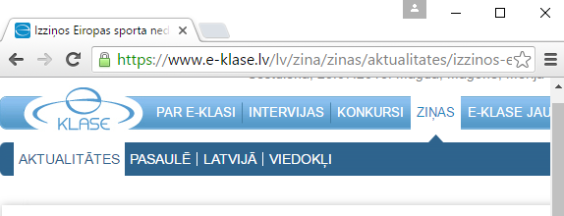


Interneta pārlūkprogramma
Lapas lejupielādes apturēšana
Lapas atsvaidzināšana
www.e-klase.lv
Notes:
Skolēniem liek atvērt e-klases lapu, pēc skaidrojuma atsvaidzināt un apturēt lapas lejupielādi.
Lapas lejupielādi aptur, ja
lejupielāde ieilgusi;
lejupielādes laikā konstatē, ka konkrētajā lapā vajadzīgās informācijas nav.
Lapu nepieciešams atsvaidzināt, ja
lapas ielāde nav bijusi veiksmīga. Piemēram, uz lapas dažu attēlu vietā ir kvadrātiņi ar sarkanu krustu vai nav pienākusi visa informācija;
lietotājs kādu laiku nav aplūkojis lappusi un informācija šajā laikā lappusē ir mainījusies (lapa neatjaunojas automātiski).

Slide 7

Tīmekļa lapas drošības pazīmes
Norādes, ka lapa ir droša
Notes:
Uzsvērt, ka aizslēgtās «atslēdziņas» izskats dažādās pārlūkprogrammās var atšķirties.

Slide 8

Informācijas meklēšana internetā
Ievadot konkrētu adresi
Izmantojot meklētājprogrammas
Notes:
Vispirms aicina skolēnus pastāstīt par savu pieredzi, pēc tam veic apkopojumu.
Informāciju var sameklēt, ja uzzina (no draugiem vai citādi) adresi, kur nepieciešamā informācija varētu būt.
Visbiežāk informācija tiek meklēta, izmantojot meklētājprogrammas.

Slide 9

Ko darīt?
Lai atrastās noderīgās lapas varētu ātri atvērt arī citreiz
Ja vajadzīgo informāciju latviešu valodā nevar atrast
Notes:
Vispirms aicina skolēnus izteikt savus viedokļus, pēc tam piedāvā risinājumus:
Lai atrastās noderīgās lapas varētu ātri atvērt arī citreiz – lapu var pievienot grāmatzīmju sarakstam.
Ja vajadzīgo informāciju latviešu valodā nevar atrast – meklē informāciju citās valodās, iespējams izmantot tiešsaistes tulkošanas rīkus.

Slide 10
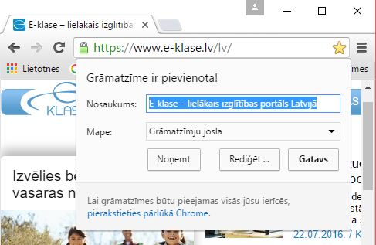

Tīmekļa lapas atzīmēšana ar grāmatzīmi
Atver lapu
Klikšķis uz
Var mainīt nosaukumu
Apstiprina
Pievienot e-klases lapu grāmatzīmju sarakstam
Notes:
Paskaidrot, ka citās pārlūkprogrammās grāmatzīmes pievienošana var atšķirties, bet jebkurā pārlūkprogrammā lapu var pievienot grāmatzīmju sarakstam ar taustiņu kombināciju CTRL+D.
Uzsvērt, ka publiskajos datoros grāmatzīmju pievienošana nav vēlama, jo citiem pievienotās grāmatzīmes var traucēt.

Slide 11
Uzdevums
startit.lv/datorika
Pievienot lapu grāmatzīmju sarakstam
Pieteikties mācību videi
Atvērt 2. stundu
Lejupielādēt datni 5K_01_02_U1.docx
Atvērt lejupielādēto datni

Slide 12
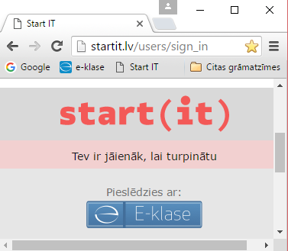
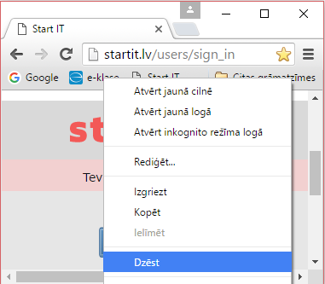
Grāmatzīmju lietošana un dzēšana
Atvēršana ar grāmatzīmi
Grāmatzīmes dzēšana
Notes:
Pievienotās grāmatzīmes redzamas grāmatzīmju joslā.
Lai atvērtu lapu ar grāmatzīmi, ar peli uzklikšķina uz tās.
Lai dzēstu grāmatzīmi
ar peles labo pogu uzklikšķina uz tās;
no komandkartes izvēlas Dzēst (Delete).

Slide 13
5K_01_02_U1 – 1. uzdevums
Ar grāmatzīmi atvērt e-klases lapu
Atvērt pirmo rakstu
Dublēt tā saturu atvērtajā dokumentā
Informācijas dublēšana:
Atlasa atrasto informāciju
Komanda «Kopēt (Copy)»
Atver datni, kurā jādublē
Komanda «Ielīmēt (Paste)»
Notes:
Pirms uzdevuma izpildes kopīgi pārrunā, kā veikt informācijas dublēšanu.
Uzdevuma izpildes laikā parādīt informācijas dublēšanas soļus.

Slide 14
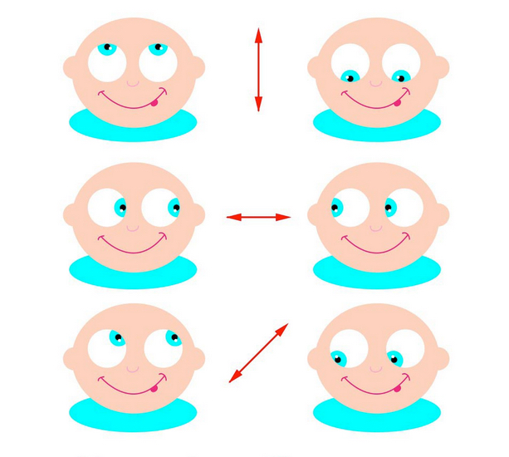
Dinamiskā pauze – acīm
5x
5x
5x
Notes:
Lai skolēni izkustētos, vēlams vingrojumus izpildīt, skolēniem stāvot kājās.

Slide 15
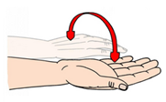


Dinamiskā pauze – plaukstām
5x
5x
5x
Notes:
Lai skolēni izkustētos, vēlams vingrojumus izpildīt, skolēniem stāvot kājās.

Slide 16

Informācijas ticamības novērtēšana internetā
Informācijas salīdzināšana dažādos avotos
Vai tie ir fakti, vai kāda cilvēka viedoklis?
Vai informācija nav novecojusi?
Vai ir norādīts autors?
Notes:
Vispirms aicināt skolēnus izteikt viedokļus, vai visai internetā pieejamai informācijai var ticēt un vai viņi paši ir saskārušies ar neticamu informāciju.
Atrastā informācija jāpārbauda, atverot līdzīgas saites.
Internetā sastopami daudzu cilvēku viedokļi, kuri var nebūt ticami.
Jāpārbauda, kad informācija lapā ir atjaunota, vai citās lapās tā nav jaunāka.
Jāpārbauda, kas ir informācijas autors, vai tā nav publicēta anonīmi.
Secinājums: jo vairāk cilvēks zina, jo vieglāk novērtēt informācijas ticamību.

Slide 17
5K_01_02_U1 – 2. uzdevums
Atvērt datnē norādīto hipersaiti
Izlasīt rakstu par Mazsalacas meteorītu
Noskaidrot, vai informācija ir ticama
(atslēgvārdi Mazsalacas meteorīts)
Notes:
Gadījumā, ja norādīto ziņu portāla rakstu vairs nevar atvērt, izmantot datnes 5K_01_02_U1.docx 2.lpp. dublēto lapas satura attēlu.

Slide 18
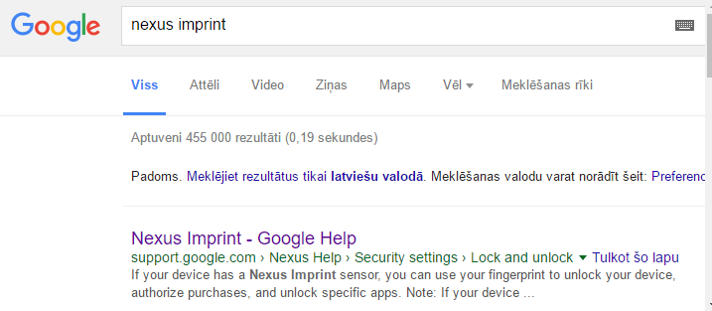

Tīmekļa lapas tulkošana meklētājprogrammā
Notes:
Akcentēt, ka meklējot informāciju, ne visās lapās informācija ir latviešu valodā, tāpēc izdevīgi ir izmantot tiešsaistes tulkošanas rīkus.
Šie rīki ļauj tulkot tīmekļa lapu. Tulkošana tiek piedāvāta jau meklētājprogrammas atrasto rezultātu sarakstā.
Ja šo iespēju izvēlas, tiek atvērta jau iztulkota lapa.

Slide 19
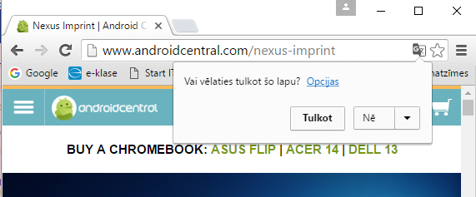

Atvērtas tīmekļa lapas tulkošana
Klikšķis uz
Apstiprina
Notes:
Atverot lapas, kas nav latviešu valodā, adrešu laukā parādās jauna ikona, uz kuras uzklikšķinot var iztulkot atvērto lapu.

Slide 20
5K_01_02_U1 – 3. uzdevums
Atvērt datnē norādīto hipersaiti
Tulkot atvērto tīmekļa lapu
Noskaidrot, kas ir Nexus Imprint
Pierakstīt atbildi

Slide 21
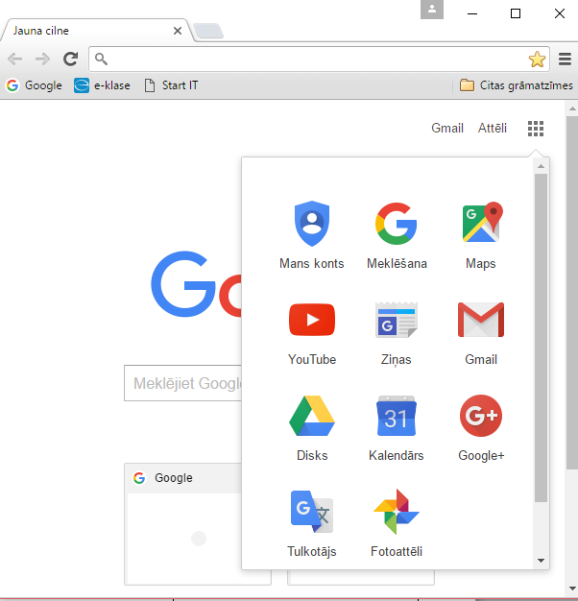


Google rīka «Tulkotājs» ieslēgšana
Notes:
Akcentēt, ka ir pieejami arī citi tiešsaistes tulkošanas rīki.

Slide 22
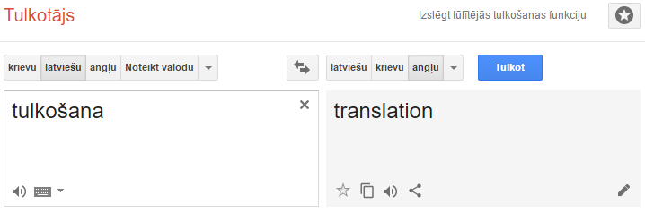
Vārdu un frāžu tulkošana tiešsaistē
Izvēlas valodas
Ieraksta, ko vēlas tulkot
Tulkojums
Notes:
Uzsvērt, ka tulkojamos vārdus var arī iekopēt, piemēram, no tīmekļa lapas vai dokumenta.

Slide 23
5K_01_02_U1 – 4. uzdevums
Angļu valodas stundai jāsameklē norādīto dzīvnieku attēli
Noskaidrot, kādu dzīvnieku attēli ir jāmeklē
Ierakstīt tos tabulā
Angļu valodā | hamster | beaver | polecat
Latviešu valodā
kāmis
bebrs
sesks
Notes:
Uzsvērt, ka gan tulkojamos vārdus, gan iztulkotos vārdus no/uz dokumentu var dublēt, lai nav jāraksta pašiem.
Atbildes demonstrē pēc uzdevuma izpildes.

Slide 24

Stundas apkopojums
Grāmatzīmes
Pazīmes drošai lapai
Informācijas ticamība
Tiešsaistes tulkošanas rīki
Notes:
Grāmatzīmes – akcentēt, ka publiskajos datoros grāmatzīmju lietošana nav vēlama.
Pazīmes drošai lapai – uzsvērt par riskiem, verot vaļā nedrošas lapas.
Informācijas ticamība – ŗeizēm grūti novērtēt, jo informācija var būt pretēja un publicēta vienā laikā.
Tulkošanas rīki – trūkums: tiek tulkoti atsevišķi vārdi tekstā, līdz ar to tulkojums var būt nekvalitatīvs.

Slide 25
Mājas darbs – 5K_01_02_U2.docx
Izmantojot tulkošanas rīkus, noskaidrot, ko dara Anna un Juris
Anna naučí tančit. Juris hrát na klavír.
Atbildi nosūtīt skolotājam, izmantojot e-pastu
Notes:
Uzsvērt, ka jātulko no čehu uz latviešu valodu (ieteicams tulkotājā dotos teikumus dublēt).
Ja kāds skolēns vairs nevar atvērt savu e-pastu (aizmirsta parole utml.), jāizveido jauns e-pasts.
Obligāti jānorāda termiņš, līdz kuram e-pasta vēstule jāatsūta, lai uz nākošo mācību stundu skolotājs paspētu skolēniem izsūtīt e-pasta vēstules.
Ja nepieciešams, atgādina savu e-pasta adresi.

